Slide 1
VJEŠTINA UPRAVLJANJA OSOBNIM FINANCIJAMA
OSNOVNO ŠTO TREBATE ZNATI

Slide 2
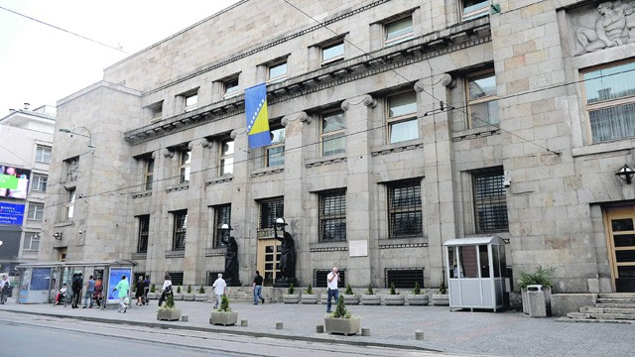
O CENTRALNOJ BANCI BOSNE I HERCEGOVINE
Centralna banka Bosne i Hercegovine je utemeljena 20.06.1997. godine Zakonom o Centralnoj banci, Zakon je usvojila Parlamentrana skupština BiH.
Centralna banka BiH je počela sa radom 11.08.1997. godine.
Zadatak Centralne banke Bosne i Hercegovine jeste da brine da KM bude stabilna i sigurno sredstvo plaćanja.
Centralna banka BiH obavlja niz važnih funkcija, a one se odnose na monetarnu politiku, upravljanje deviznim rezervama, financijsku stabilnost, održavanje platnih sustava zemlje, izdavanje novčanica i kovanica BiH, prikupljanje i objava statističkih podataka, međunarodna suradnja, uloga fiskalnog agenta i društveno odgovorna uloga.
Financijska edukacija stanovništva je jedna od novijih funkcija Centralne banke Bosne i Hercegovine.
Za detaljnije informacije o radu i nadležnostima Centralne banke Bosne i Hercegovine posjeti web stranicu www.cbbh.ba.

Slide 3
NOVAC BOSNE I HERCEGOVINE
Novac je sredstvo razmjene, odnosno roba s kojom se može kupiti svaka druga roba.
Novcem mjerimo vrijednost stvari i usluga, plaćamo, razmjenjujemo, ali i štedimo.
Valuta Bosne i Hercegovine se zove konvertibilna marka (KM) čija je međunarodna oznaka BAM, a dijeli se na 100 feninga (f).
O valuti Bosne i Hercegovine brine Centralna banka Bosne i Hercegovine koja je utemeljena 20.06.1997. godine Zakonom o Centralnoj banci, a počela je sa radom 11.08.1997. godine.

Slide 4
FINANCIJSKA EDUKACIJA O VJEŠTINI UPRAVLJANJA osobnim FINANcIJAMA IMA ZA CILJ....
Da ti objasni pojmove neophodne za pravilno vođenje osobnog proračuna i upravljanje osobnim financijama
Da doprinese i motivira odgovornijem pristupu u vođenju osobnih financija
Da promovira važnost financijske pismenosti
Financijskom edukacijom se stječu znanja i vještine odgovornog upravljanja novcem.

Slide 5
UPRAVLJANJE OSOBNIM PRORAČUNOM?
Ukratko....
Proračun je skup svih naših prihoda i rashoda tijekom određenoga razdoblja
Evidencija prihoda i rashoda je osnova uvida u vlastito financijsko stanje
Ako ne vodimo evidenciju, onda teško imamo uvid u pogrešne korake i moguće bolje prakse
Proračun se vodi na dnevnoj, mjesečnoj ili godišnjoj razini
Postavljanje ciljeva, projiciranje zadataka je VAŽNO!

Slide 6
KAKO VODITI PRORAČUN?
Važno je znati da postoji mnoštvo korisnih alata koji nam mogu pomoći:
Sveska
Plava koverta
Excel tablica
Quicken
Dostupne online aplikacije

Slide 7
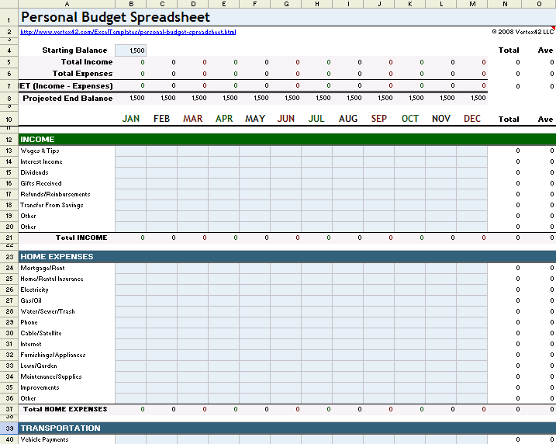
ZA POČETAK POKUŠAJ...
Napraviti svoju evidenciju osobnih primanja (džeparac, stipendija)
Napraviti svoju evidenciju osobnih troškova (mjesečna karta za javni prijevoz, osobna higijena, kupovina odjeće i obuće, pohađanje tečaja stranog jezika, kupovina poklona za rođendan, ekskurzija i slično)
Napiši očekivane troškove
Budi iskren/a u evidentiranju, jer ćeš samo tako znati koliko ti je potrebno novaca i da ne smiješ potrošiti više nego što piše, pa ćeš ubuduće moći rasporediti novac prema važnosti.

Slide 8
PRIMJER PRORAČUNA
 | PLANIRANI IZNOS (ispunite danas za naredni mjesec) | STVARNI IZNOS | RAZLIKA
MJESEČNA PRIMANJA
Džeparac
Stipendija
Ušteđevina
Naknada za rad
Ostala primanja
UKUPNA MJESEČNA PRIMANJA
MJESEČNI TROŠKOVI
Dopuna za mobitel
Internet
Hrana, piće
Osobna higijena
Ishrana izvan kuće
Prijevoz
Školski pribor
Odjeća i obuća
Zabava – rođendani, koncert, bioskop, sport…
Obrazovanje – tečajevi, usavršavanje
Ljetovanje/zimovanje
Ostali troškovi – ekskurzija, vozačka dozvola…
UKUPNI MJESEČNI TROŠKOVI
UKUPNA MJESEČNA PRIMANJA – UKUPNI MJESEČNI TROŠKOVI = RASPOLOŽIVA SREDSTVA

Slide 9
VAŽNO JE SVE PRIHODE I RASHODE IMATI U VIDU
Hrana
Stanarina
Režije
Školarina
Prijevoz
Odjeća i obuća
Računar
Knjige
Zabava
Ljetovanje
Ostalo

Slide 10
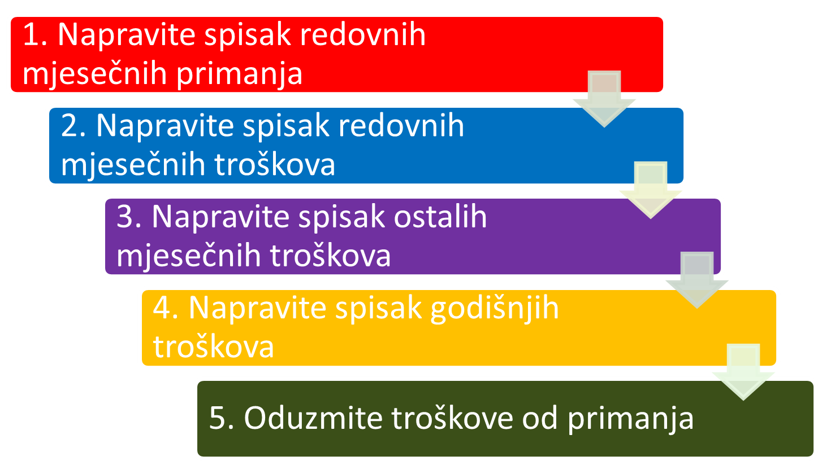
KORAK PO KORAK..DO OSOBNOG PRORAČUNA

Slide 11
OSOBNI PRORAČUN JE PRAKTIČNA POMOĆ DA BUDEMO ODGOVORNIJI U FINANCIJSKOM PONAŠANJU
PRORAČUN KAO NAČIN KONTROLE
- Pomaže da imamo uvid i organiziramo osobne financijske tokove
- Pomaže da kontroliramo potrošnju
- Pomaže da projiciramo ciljeve, organiziramo njihovu realizaciju
- Pomaže da novac radi za naše potrebe

Slide 12
ZAŠTO SU CILJEVI VAŽNI?
Postavljanje jasnih i realnih ciljeva dobijate motiv da mijenjate navike i nastojite ih realizirati
Ciljevi daju motivaciju da se odgovornije odnosimo prema novcu, uče nas prioritetima u potrošnji
Dobro je definirati kratkoročne, srednjoročne i dugoročne ciljeve
Ciljevi treba da prate financijske mogućnosti i životne potrebe

Slide 13
ŠTO MOŽE BITI CILJ?
Troškovi školovanja
Kupovina stvari
Putovanje
Kupovina stvari za obrt
Troškovi stjecanja novih vještina

Slide 14
KAKO OSTVARITI CILJEVE, OSIM ŠTO SAM IH DEFINIRAO/LA?
Proračun možemo povećati na dva načina:
POVEĆANJEM PRIHODA
SMANJENJEM TROŠKOVA

Slide 15
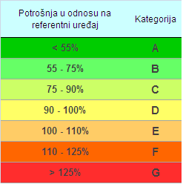
UMANJENJE TROŠKOVA – LAKO PRIMJENJIV PRIMJER
Kućanski aparati energetskog razreda A troše 40% manje energije od istih uređaja D razreda (postoji 7 razreda)

Slide 16
NAČINI POVEĆANJA PRIHODA
Povremeni ugovori
Stjecanje novih znanja i vještina
Unovčavanje hobija
Prodaja nepotrebne imovine
Ulaganja u obrte/biznise
Iznajmljivanje stambenih prostora
Korištenje povoljnijih usluga
POVEĆANJE PRIHODA

Slide 17
NAČINI SMANJENJA TROŠKOVA
Promijeniti i „prevariti” navike...
Informirati se o ponudama i povoljnosti usluga na tržištu
Stalno imati na umu cilj koji želite postići
Ne podleći moći marketinga „mora se imati“
Pratiti prodajne akcije trgovaca kako bi željeni proizvod bio dostupan po povoljnijoj cijeni
Za svaki trošak treba planirati iznos i pridržavati se plana
Razmotriti načine uštede za svaku stavku troškova
Izazivati sebe sa novim ciljevima i zadacima
SMANJENJE TROŠKOVA
Zaključak:
Nijedna odluka, a pogotovo financijska, se ne donosi na brzinu.

Slide 18
VRSTE CILJEVA
Kratkoročni
do 1 godine
Plaćanje računa na vrijeme, posjećivanje novog restorana, odlazak na koncert, kupovina odjevnog predmeta
Srednjoročni
od 1-5 godine
Ljetovanje sa prijateljima, nabava novog računara, upis novog tečaja za stjecanje vještine, studentska/učenička razmjena
Dugoročni
preko 5 godina
Kupovina automobila, ulaganje u studij, sredstva za obrt ili unapređenje poslovanja, štednja za kupovinu vlastitoga stana

Slide 19
KADA SAGLEDAMO OSOBNE FINANCIJE, ONDA I VIDIMO MOGUĆNOSTI UŠTEDE
PRIHODI | 1,130
Mjesečna primanja | 1,130
Ostali prihodi (regres, honorarni rad) | 0
RASHODI | 1,130
Struja | 60
Voda | 30
Grijanje | 50
Komunalne usluge | 10
Telefon (fiksni, mobitel) | 40
Kablovska, Internet | 40
Fiksni troškovi za djecu | 50
Hrana/namirnice | 400
Higijena/ Sredstva za čišćenje | 50
OSTALI RASHODI
Odjeća i obuća | 100
Gorivo | 80
Registracija vozila | 40
Kreditne kartice/rata kredita | 60
Prehrana izvan kuće | 60
Osobni izdaci (novine, frizer, fitness) | 60
PRIHODI – RASHODI = MJESEČNI OSTATAK | 0

Slide 20
VAŽNO JE PONAŠATI SE ODGOVORNO PREMA NOVCU
Počnite odvajati dio novca za štednju. Simbolični koraci su važni i motivirajući, pa i iznos odvojenog novca može biti simboličan;
Vođenje osobnog proračuna i odgovoran pristup financijama je navika koja se gradi;
Navikom uspostavljate praksu koja vas u budućnosti štiti od nepredviđenih situacija;
„Sitniš” možda često smeta po džepovima, ali je i prilika za „opipljivu” štednju;
Da li je korištenje automobila uvijek neophodno? Bicikl ili javni prijevoz mogu biti korisne i štedljive zamjene;
Ne kupujte stvari koje vam nisu potrebne ili sačekajte razdoblje sniženja.
Impulsivna kupnja je neprijatelj vašeg proračuna

Slide 21
A kad uštedim, štO i kako dalje?
Pametno potroši
Poštuj ono što pokazuje kućni proračun
Uloži u obrazovanje i vještine
Prisjeti se da je štednja proces koji traži vrijeme, te se odgovornije odnosi prema potrošnji
Investiraj
Uloži i potencijalno povećaj ušteđevinu
Čestitaj sebi, jer si izgradio/la korisnu i važnu naviku

Slide 22
Važno je da odluku prati
Što je potrebno za postizanje ciljeva?
Vaša odluka da želite promjene na planu osobnih financija je početak rješenja
(Vjerojatno) je potrebno krenuti u promjenu stila života
Postavljanje realnih ciljeva
Pažljivo planiranje
Disciplina
Navika štednje u skladu sa financijskim mogućnostima
Pametno zaduživanje
Poboljšane kvalifikacije i vještine
Upornost

Slide 23
Malo o vama...
Hajde da čujemo o vašim financijskim navikama?

Slide 24
HVALA NA POZORNOSTI !

